Slide 1




الفصل السادس
كثيرات الحدود

Slide 2
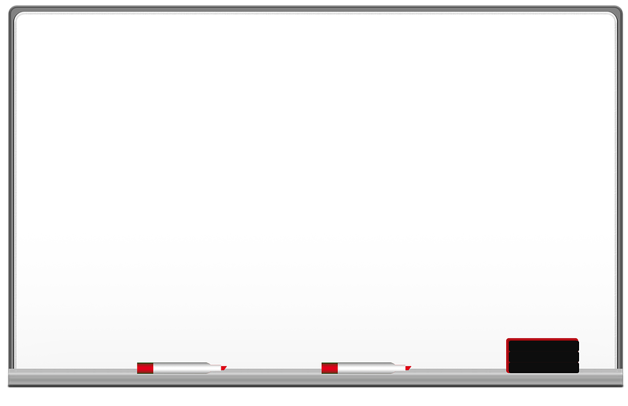



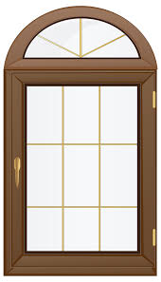
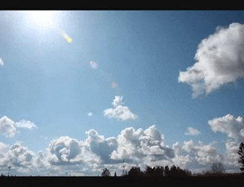
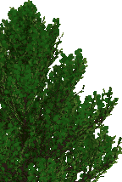
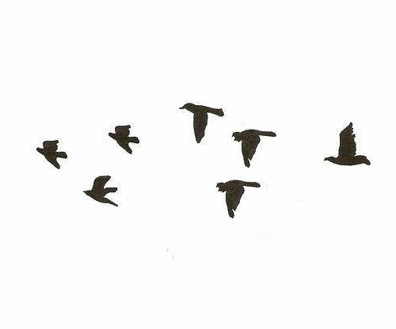
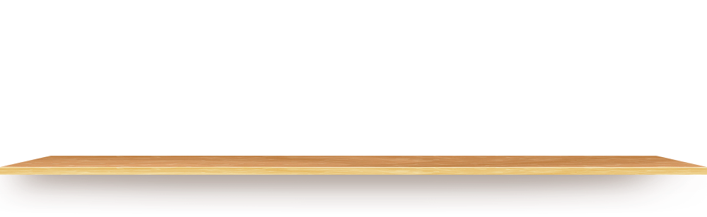

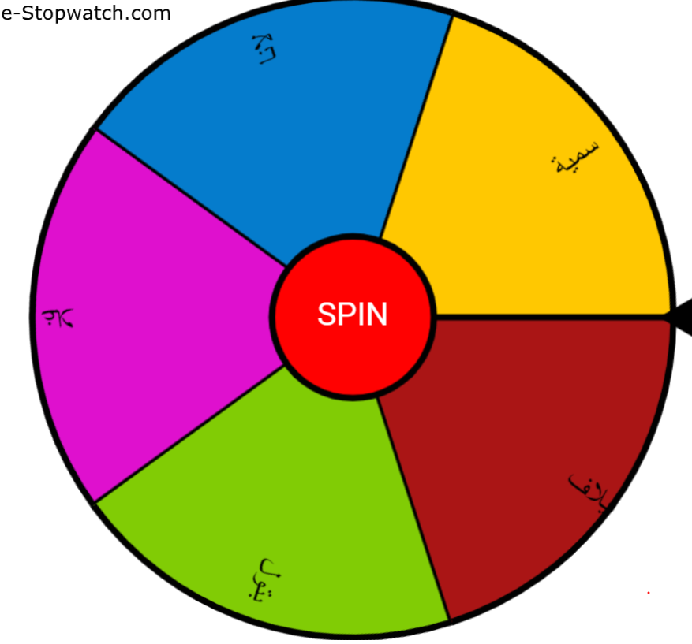
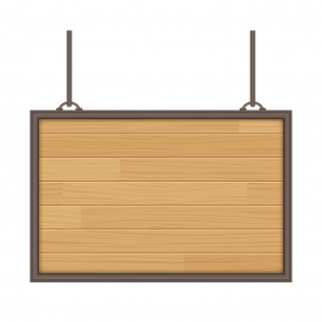

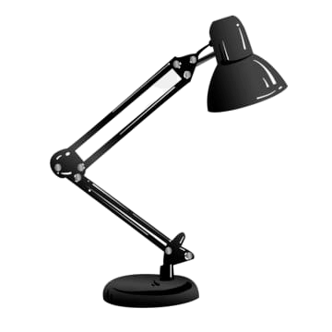
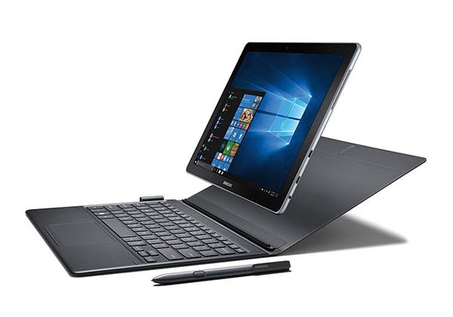
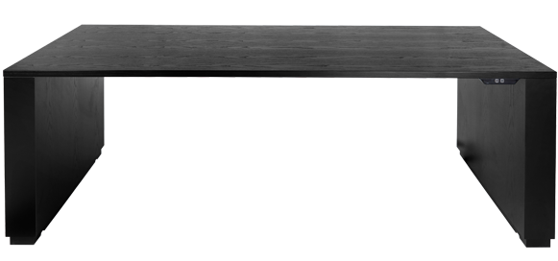
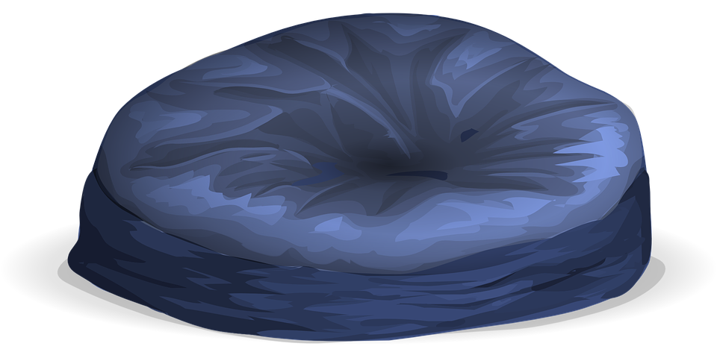

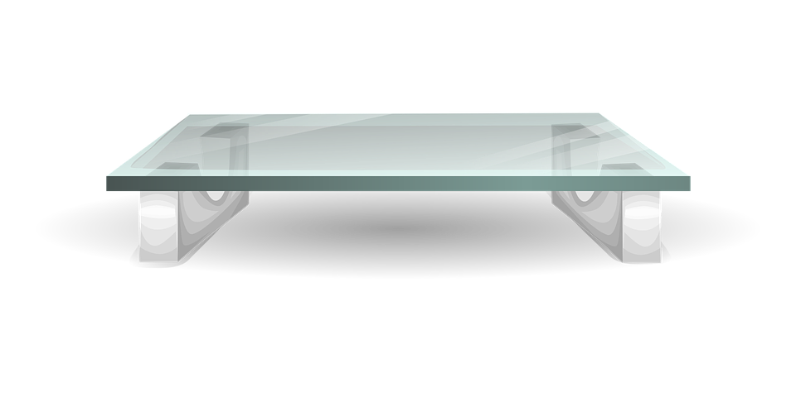
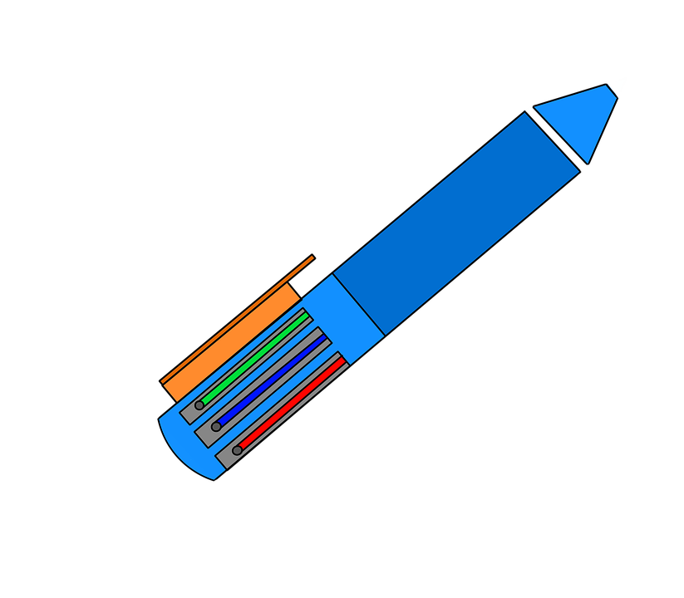
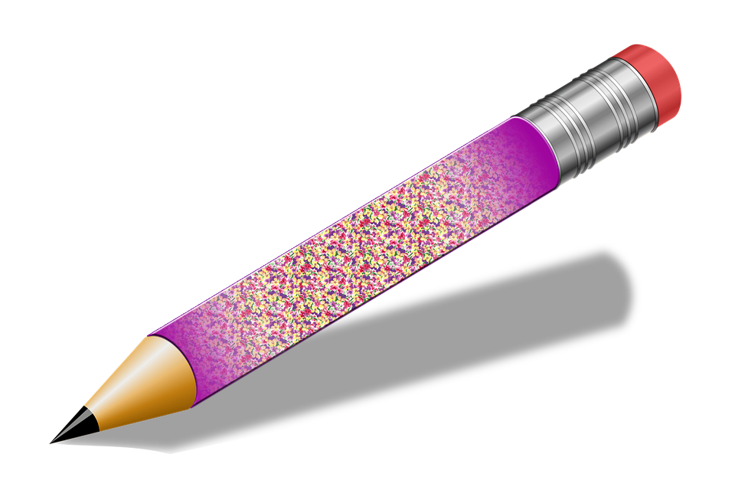
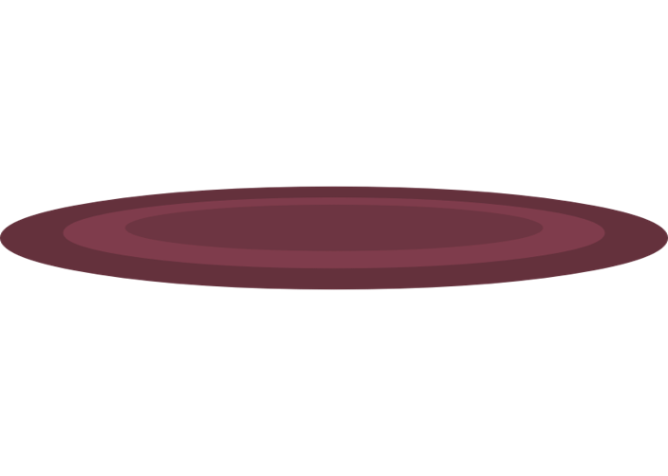
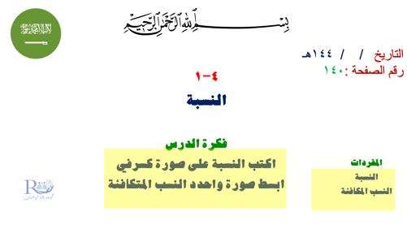

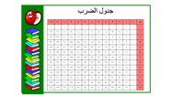

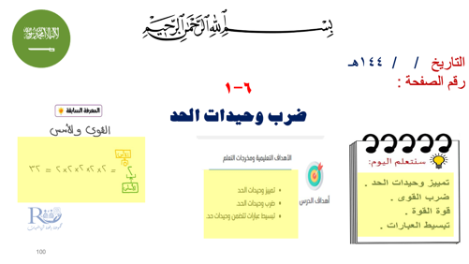
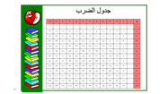

Slide 3
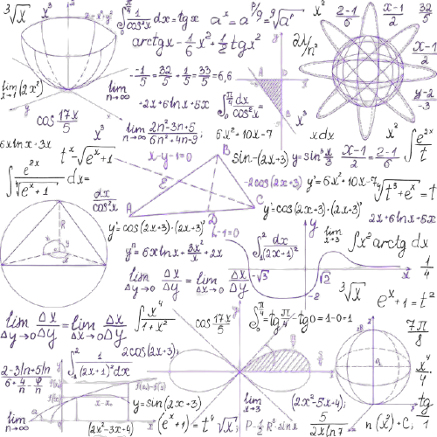

٦-١
ضرب وحيدات الحد

Slide 4


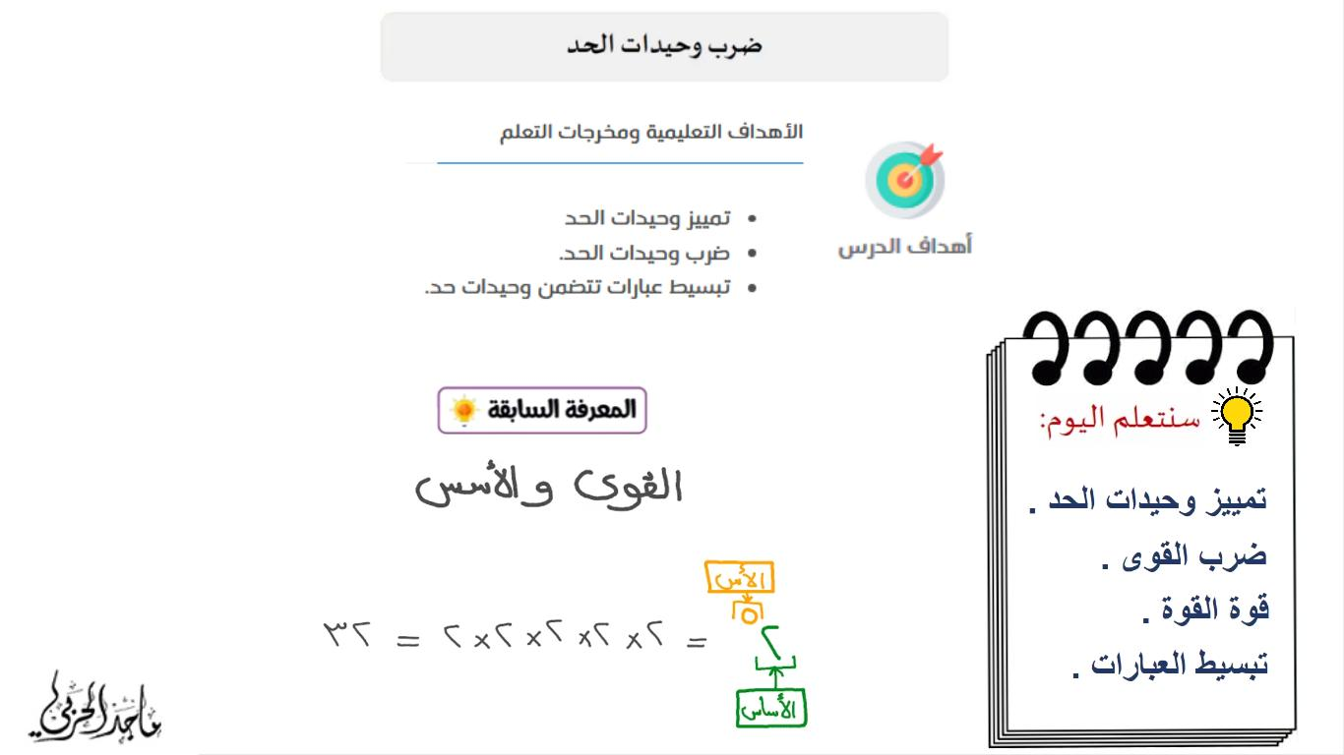

التاريخ / / ١٤٤هـ
رقم الصفحة :
٦-١
ضرب وحيدات الحد

Slide 5
جدول الضرب
x | ٠ | ١ | ٢ | ٣ | ٤ | ٥ | ٦ | ٧ | ٨ | ٩ | ١٠ | ١١ | ١٢
٠ | ٠ | ٠ | ٠ | ٠ | ٠ | ٠ | ٠ | ٠ | ٠ | ٠ | ٠ | ٠ | ٠
١ | ٠ | ١ | ٢ | ٣ | ٤ | ٥ | ٦ | ٧ | ٨ | ٩ | ١٠ | ١١ | ١٢
٢ | ٠ | ٢ | ٤ | ٦ | ٨ | ١٠ | ١٢ | ١٤ | ١٦ | ١٨ | ٢٠ | ٢٢ | ٢٤
٣ | ٠ | ٣ | ٦ | ٩ | ١٢ | ١٥ | ١٨ | ٢١ | ٢٤ | ٢٧ | ٣٠ | ٣٣ | ٣٦
٤ | ٠ | ٤ | ٨ | ١٢ | ١٦ | ٢٠ | ٢٤ | ٢٨ | ٣٢ | ٣٦ | ٤٠ | ٤٤ | ٤٨
٥ | ٠ | ٥ | ١٠ | ١٥ | ٢٠ | ٢٥ | ٣٠ | ٣٥ | ٤٠ | ٤٥ | ٥٠ | ٥٥ | ٦٠
٦ | ٠ | ٦ | ١٢ | ١٨ | ٢٤ | ٣٠ | ٤٦ | ٤٢ | ٤٨ | ٥٤ | ٦٠ | ٦٦ | ٧٢
٧ | ٠ | ٧ | ١٤ | ٢١ | ٢٨ | ٣٥ | ٤٢ | ٤٩ | ٥٦ | ٦٣ | ٧٠ | ٧٧ | ٨٤
٨ | ٠ | ٨ | ١٦ | ٢٤ | ٣٢ | ٤٠ | ٤٨ | ٥٦ | ٦٤ | ٧٢ | ٨٠ | ٨٨ | ٩٦
٩ | ٠ | ٩ | ١٨ | 27 | ٣٦ | ٤٥ | ٥٤ | ٦٣ | ٧٢ | ٨١ | ٩٠ | ٩٩ | ١٠٨
١٠ | ٠ | ١٠ | ٢٠ | ٣٠ | ٤٠ | ٥٠ | ٦٠ | ٧٠ | ٨٠ | ٩٠ | ١٠٠ | ١١٠ | ١٢٠
١١ | ٠ | ١١ | ٢٢ | ٣٣ | ٤٤ | ٥٥ | ٦٦ | ٧٧ | ٨٨ | ٩٩ | ١١٠ | ١٢١ | ١٣٢
١٢ | ٠ | ١٢ | ٢٤ | ٣٦ | ٤٨ | ٦٠ | ٧٢ | ٨٤ | ٩٦ | ١٠٨ | ١٢٠ | ١٣٢ | ١٤٤

Slide 6

لوحة تعزيز النجوم

Slide 7
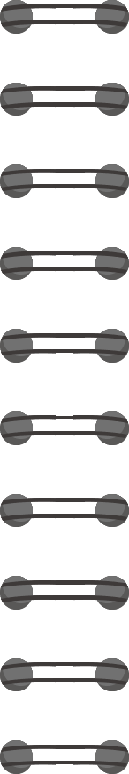
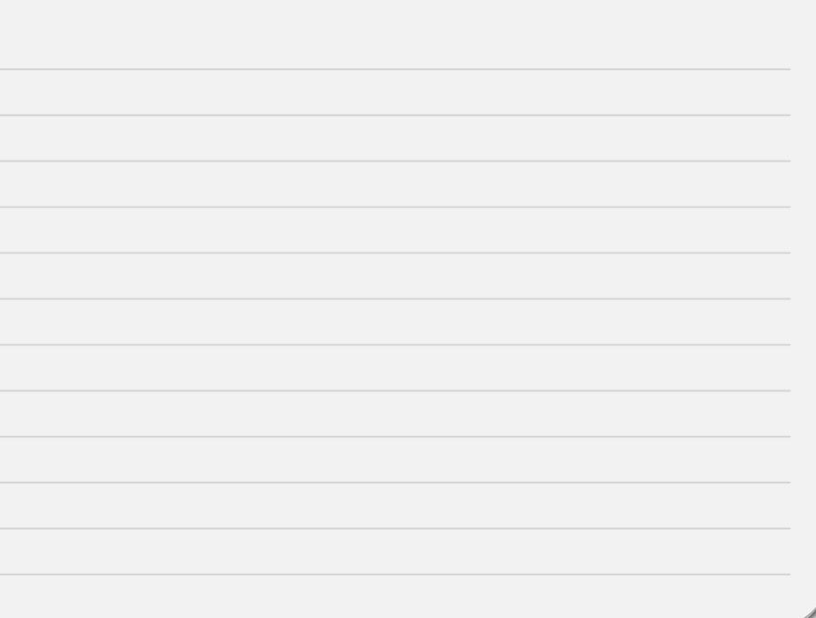

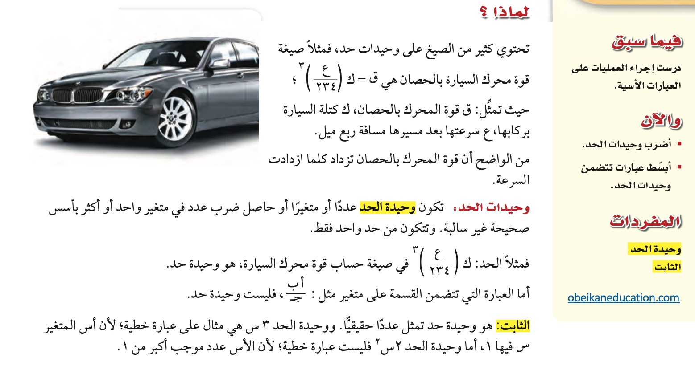

صـ ١٠
استعد

Slide 8
وحيدة الحد عبارة عن :
٦ أو ١٠ أو ٣٧ أو ٥٨٤
مثل
عدد
مفهوم
س أو ص أو ع أو ك
مثل
متغير
أو
٤ س أو ٥ ص أو ١٧ ع
مثل
ضرب عدد في متغير
أو
٨ س ص أو ٢٧ س ص^{٥} ع^{٢}
مثل
ضرب عدد في أكثر من متغير
أو
٣ س
س
مثل
العبارة التي تحتوي على متغير في المقام ليست وحيدة حد
٥ س^{- ١}
أو
أو
ص
ل
٥
يمكن كتابتها على الصورة
س
٥ س^{- ١}

Slide 9
تمييز وحيدات الحد
حدد إذا كانت العبارات الآتية وحيدات حد ، اكتب ( نعم ) أو ( لا ) ، وفسر اجابتك .
صـ١٠
تحقق من فهمك
العبارة | ( نعم ) أو ( لا ) | السبب
ــ س + ٥
٢٣ أ ب جـ د^{٢}
يمكن كتابة العبارة على الصورة س ص ع^{٢}
لأن العبارة تتكون من حدين
لا
١
س ص ع^{٢}
٢
٢
لأن العبارة حاصل ضرب عدد في أكثر من متغير
نعم
لأن العبارة حاصل ضرب عدد في أكثر من متغير
نعم
س ص ع^{٢}
٢
م ف
لأن العبارة تحتوي متغير في المقام
لا
ن

Slide 10
حدد إذا كانت العبارات الآتية وحيدات حد ، اكتب ( نعم ) أو ( لا ) ، وفسر اجابتك .
صـ ١٣ من ١الى ٦
العبارة | ( نعم ) أو ( لا ) | السبب
١٥
٢ ــ ٣ أ
ــ ١٥ جـ^{٢}
٧ ب + ٩
تاكد
لأن ١٥ عدد
نعم
لأن العبارة تتكون من حدين
لا
٥ جـ
لأن العبارة تحتوي على متغير في المقام
لا
د
لأن العبارة حاصل ضرب عدد في متغير
نعم
ر
لأن العبارة حاصل ضرب عدد في متغير
نعم
٢
لأن العبارة تتكون من حدين
لا

Slide 11

صـ١٠
مفهوم
ن
س
٤
٨١
٣
٣ × ٣ × ٣ × ٣ =
=

Slide 12
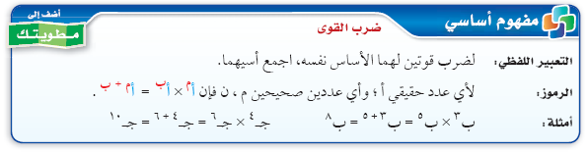

^{٤}٢ × ^{٢}٢
مفهوم
عاملان
٤ عوامل
صـ١١
= ^{٦}٢
× ٢ × ٢
٢ × ٢ × ٢ × ٢
٦ عوامل

Slide 13
صـ١١-٢أ
بسط كل عبارة مما يأتي :
تحقق من فهمك
( ٣ ص^{٤} ) ( ٧ ص^{٥} )
ضرب القوى
( ص^{٤} × ص^{٥} )
= ( ٣ × ٧ )
( ص ^{٤ + ٥} )
= ( ٢١ )
= ٢١ ص ^{٩}

Slide 14
صـ١١-٢ب
بسط كل عبارة مما يأتي :
تحقق من فهمك
( ــ ٤ ر س^{٢} ن^{٣} ) ( ــ ٦ ر^{٥}س^{٢} ن )
( ن^{٣} × ن^{١} )
( س^{٢} × س^{٢} )
( ر^{١} × ر^{٥} )
= ( ــ ٤ × ــ ٦ )
( ن ^{٣ + ١} )
( س ^{٢ + ٢} )
( ر ^{١} ^{+ ٥} )
= ( ٢٤ )
= ٢٤ ر^{٦} س^{٤} ن^{٤}

Slide 15
صـ١٣-٧-٨
بسط كل عبارة مما يأتي :
تأكد
م^{٤} ( م^{٢} )
ك ( ك^{٣})
( م^{٤}× م^{٢} )
= ( ١ × ١ )
( ك^{١} × ك^{٣} )
= ( ١ × ١ )
( م ^{٤ + ٢} )
= ( ١ )
( ك ^{١ + ٣})
= ( ١ )
= م^{٦}

Slide 16
بسط كل عبارة مما يأتي :
صـ١٣/-٩-١٠
تأكد
( ٥ م^{٤} ف ) ( ٧ م^{٤} ف^{٣} )
٢ ك^{٢} ( ٩ ك^{٤} )
( ف^{١} × ف^{٣})
( م^{٤} × م^{٤} )
= ( ٥ × ٧ )
( ك^{٢} × ك^{٤} )
= ( ٢ × ٩ )
( ف ^{١ + ٣} )
( م ^{٤} ^{+ ٤} )
= ( ٣٥ )
( ك ^{٢ + ٤} )
= ( ١٨ )
= ٣٥ م^{٨}ف^{٤}
= ١٨ ك ^{٦}

Slide 17
صـ١٤/-٢٨-٢٧
بسط كل عبارة مما يأتي :
تاكد
(ص^{٦} ع^{٩}) ( ٦ ص^{٤} ع^{٢} )
( ك^{٢} )( ٢ ك^{٤} )
( ع ^{٩}× ع^{٢})
( ص^{٦} × ص^{٤} )
= ( ١ × ٦ )
( ك^{٢} × ك^{٤} )
= ( ١ × ٢ )
( ع ^{١١} )
( ص ^{٦} ^{+ ٤} )
= ( ٦ )
( ك ^{٢ + ٤} )
= ( ٢ )
= ٦ م^{١٠}ع^{١١}
= ٢ ك ^{٦}

Slide 18
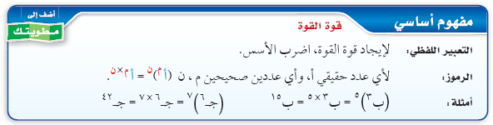
مفهوم
صـ ١١

Slide 19
قوة القوة
٣أ-٣ب صـ ١٢
بسط كل عبارة مما يأتي :
تحقق من فهمك
[ ( ^{٢}٣)^{٣} ]^{٢}
[ ( ^{٢}٢)^{٢} ]^{٤}
= ٣ ^{٢} ^{× ٣ × ٢}
= ٢ ^{٢ × ٢ × ٤}
= ^{١٢}٣
= ^{١٦}٢

Slide 20
١١صـ ١٣
بسط العبارة التالية :
تاكد
[ ( ^{٢}٣)^{٢} ]^{٢}
= ٣ ^{٢} ^{× ٢ × ٢}
= ^{٨}٣

Slide 21

مفهوم
صـ ١٢

Slide 22
بسط العبارة التالية :
تأكد
( ٤ أ^{٤}ب^{٩} جـ )^{٢}
( -٢ ف^{٢}جـ^{٣} هـ^{٢} )^{٣}
١٣-١٥صـ ١٣
جـ^{٢}
ب ^{٩×٢}
أ^{٤ ×٢}
= ^{٢}٤
هـ^{٢ ×} ^{٣}
جـ^{٣ ×} ^{٣}
ف^{٢ ×} ^{٣}
= (ـ٢) ^{٣}
= ١٦ أ^{٨} ب^{١٨} جـ^{٢}
= -٨ ف^{٦} جـ^{٩} هـ^{٦}

Slide 23
٤أصـ١٢
قوة حاصل الضرب
تحقق من فهمك
عبر عن مساحة المربع الذي طول ضلعه ٣ س ص^{٢} على صورة وحيدة حد .
( طول الضلع )^{٢}
مساحة المربع =
( ٣ س ص^{٢} )^{٢}
مساحة المربع =
= ( ^{٢}٣ س^{٢} ص^{٤} )
= ٩ س^{٢} ص^{٤}

Slide 24
عبر عن مساحة المثلث الذي ارتفاعه ٤ أ وطول قاعدته ٥ أ ب^{٢} على صورة وحيدة حد .
تحقق من فهمك
١
مساحة المثلث =
القاعدة × الارتفاع
٢
٤ب صـ١٢
( ٤ أ )
( ٥ أ ب^{٢} )
١
مساحة المثلث =
٢
( ب^{٢})
( أ × أ )
( ٥ × ٢ )
=
= ١٠ أ^{٢} ب^{٢}

Slide 25
مساحة سطح المكعب هي م = ٦ ض^{٢} حيث م مساحة سطحه ، ض طول حرفه .
عبر عن مساحة سطح المكتب على صورة وحيدة حد
ما مساحة سطح المكتب إذا كان أ = ٣ ، ب = ٤
١٧ صـ ١٣
تأكد
٦ ض^{٢}
مساحة سطح المكتب =
( أ^{٣} ب )^{٢}
٦
مساحة سطح المكتب =
أ^{٦} ب^{٢}
=
٦
٦ أ^{٦} ب^{٢}
مساحة سطح المكتب =
= ٦ ( ٣ )^{٦} ( ٤ )^{٢}
= ٦ ( ٧٢٩ ) ( ١٦ )
= ٦٩٩٨٤

Slide 26
٣٠صـ ١٤
بسط العبارة التالية :
تاكد
[ ( ^{٢}٢)^{٢} ]^{٢}
= ٢ ^{٢} ^{× ٢ × ٢}
= ^{٨}٢

Slide 27
٣٢صـ١٤
قوة حاصل الضرب
تأكد
(ل^{٥} ك^{٧} )^{٤}
= (ل^{٥ ×٤} ك ^{٧× ٤})
= ل^{٢٠} ك^{٢٨}

Slide 28
١٤صـ١٣
قوة حاصل الضرب
تأكد
(-٣ ب^{٥} ن^{٦} )^{٤}
= (-٣ ^{٤} ب^{٥ ×٤} ن ^{٦× ٤})
= ٨١ب^{٢٠} ن^{٢٤}

Slide 29
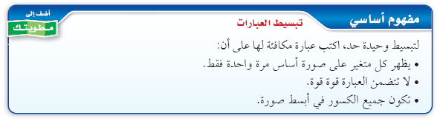
صـ١٣
مفهوم

Slide 30
تبسيط العبارات
١٧صـ١٣
بسط العبارة التالية :
تأكد
( ٥ س^{٢} ص )^{٢} ( ٢ س ص^{٣} ع )^{٣} ( ٤ س ص ع )
( ٤ س ص ع )
( ٨ س^{٣} ص^{٩} ع^{٣} )
= ( ٢٥ س^{٤} ص^{٢})
( ع^{٣} × ع )
( ص^{٢} × ص^{٩} × ص )
( س^{٤} × س^{٣} × س )
= ( ٢٥ × ٨ × ٤ )
= ٨٠٠ س^{٨} ص^{١٢} ع^{٤}

Slide 31
١٨صـ١٣
بسط العبارة التالية :
تأكد
( ــ ٣ د^{٢} ن^{٣} جـ )^{٢} [ ( ــ ٣ د^{٢} ن )^{٣} ]^{٢}
[ ــ ٢٧ د^{٦} ن^{٣} ]^{٢}
= ( ٩ د^{٤} ن^{٦} جـ^{٢} )
( ٧٢٩ د^{١٢} ن^{٦} )
= ( ٩ د^{٤} ن^{٦} جـ^{٢} )
( جـ^{٢} )
( ن^{٦} × ن^{٦} )
( د^{٤} × د^{١٢})
= ( ٩ × ٧٢٩ )
= ٦٥٦١ د^{١٦} ن^{١٢} جـ^{٢}

Slide 32
١٩صـ١٣
بسط العبارة التالية :
تأكد
( ــ ٢ جـ^{٣} هـ ) ( ــ ٣ جـ ل^{٤} )^{٢} ( ــ جـ هـ ل )^{٢}
( جـ^{٢}هـ^{٢} ل^{٢} )
( ٩ جـ^{٢} ل^{٨} )
= ( ــ ٢ جـ^{٣} هـ )
( ل^{٨} × ل^{٢} )
( هـ^{١} × هـ^{٢} )
( جـ^{٣} × جـ^{٢} × جـ^{٢} )
= ( ــ ٢ × ٩ × ١ )
= ــ ١٨ جـ^{٧} هـ^{٣} ل^{١٠}

Slide 33
عبر عن حجم المجسم مما يأتي على صورة وحيدة حد .
تدرب
ط نـق^{٢}ع
حجم الأسطوانة =
٤٦صـ١٤
( ٣ س^{٢} )
( ٢ س )^{٢}
ط
حجم الأسطوانة =
( ٣ س^{٢} )
( ^{٢}٢ س^{٢} )
= ط
( ٣ س^{٢} )
( ٤ س^{٢} )
= ط
( س^{٢} × س^{٢} )
= ( ط × ٤ × ٣ )
س^{٤}
= ١٢ ط

Slide 34
عبر عن حجم المجسم مما يأتي على صورة وحيدة حد .
٤٧صـ١٤
تدرب
ل × ض × ع
حجم المنشور =
( س^{٢} )
( ٣ س^{٢} )
( ٥ س^{٣} )
حجم المنشور =
( س^{٣} × س^{٢} × س^{٢} )
= ( ٥ × ٣ × ١ )
( س^{٧} )
= ( ١٥)
= ١٥ س^{٧}

